Slide 1

第七讲 导数的应用习题课

Slide 2
导数的应用习题课
一、内容小结
二、题型练习

Slide 3
罗必达法则
求极限
导 数 的 应 用
中值定理
中值定理
泰勒公式
函数的性态
导 数
单调性与凹凸性
极值与最值
证明不等式
……

Slide 4
单调性与凹凸性
极值与最值
极值点与拐点
渐近线
曲率
单调性判定定理
凹凸性判定定理
极值判定条件
渐近线定义
曲率定义
概念
理论
应用
方法
了解函数性态
证明不等式
讨论方程根的分布
最值应用问题
单调区间的求法
凹凸区间的求法
极值与最值求法
渐近线的求法
曲率的求法

Slide 5
x
(x_{i-1} x_{i} )
x_{i}
(x_{i} x_{i+1})
……
f '(x)
f "(x)
f(x)
单调性
凹凸性
(x_{i} f(x_{i+1}))
单调性
凹凸性
极值点和极值
不同
不同
拐点

Slide 6
二、题型练习
(一) 基本概念
(二) 基本方法
(三) 基本应用

Slide 7
例
解答下列问题
(1)
设函数f(x)在定义域内可导，y=f(x)的图形如图所示，
则导数y=f '(x)的图形为哪一个
y
y
o
x
o
x
y
y
y
o
x
o
x
o
x

Slide 8
(2)
设函数f (x)在R内连续，其导函数图形如图，则f (x)有
（A）
一个极小值点和两个极大值点
y
（B）
两个极小值点和一个极大值点
（C）
两个极小值点和两个极大值点
o
x
（D）
两个极小值点和两个极大值点
(3)
设函数f(x)具有二阶导数，且f '(x)>0， f "(x)>0，
若在x₀处Δx>0，则
y
（A）
0<dy<Δy
（B）
0<Δy<dy
（C）
Δy<dy<0
（D）
dy<Δy<0
o
x

Slide 9
(4)
设y=f (x)在x₀的某邻域内具有三阶连续导数，
如果
则
（A）
x=x₀一定是极值点，(x₀,f (x₀))一定不是拐点
（B）
x=x₀一定是极值点，(x₀,f (x₀))不一定是拐点
（C）
x=x₀一定不是极值点，(x₀,f (x₀))必是拐点
（D）
x=x₀一定不是极值点，(x₀,f (x₀))也一定不是拐点
推广
设函数y=f(x)在x=x₀的某邻域内具有n阶连续导数，
如果
n为奇数时，x=x₀为拐点的横坐标，不是极值点
极小值点
n为偶数时，x=x₀是极值点
极大值点

Slide 10
二、题型练习
(一) 基本概念
(二) 基本方法
(三) 基本应用

Slide 11

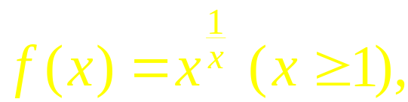










例 . 求数列
的最大项 .
证: 设
用对数求导法得
令
得
列表判别:
因为
在
只有唯一的极大点
因此在
处
也取最大值 .
又因
中的最大项 .

Slide 12
例
设函数f(x)在[0，1]上二次可导，且f(0)=0, f "(x)>0
证明
在（0,1）上单调增加.
补
证明函数
在(a,+∞)上单调增加(a>0)
例
求以下函数的极值
(1)
(2)
例
讨论由
确定的隐函数y=y(x)
的单调性和极值.
例
求曲线
的渐近线.

Slide 13
(三)基本应用
1．证明不等式
2．讨论方程根的分布
3．实际应用题

Slide 14
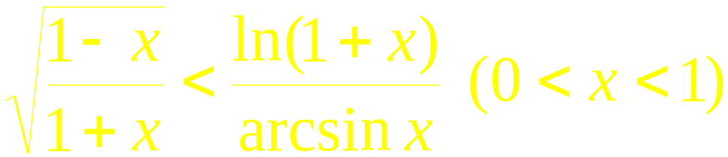
例 . 证明
证: 设
, 则
故
时,
单调增加 ,
从而
即
思考: 证明
时, 如何设辅助
函数更好 ?
提示:

Slide 15
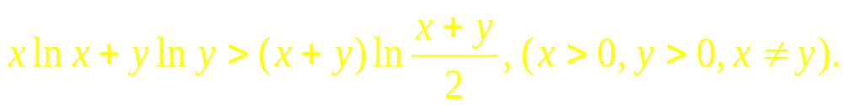
例 证明不等式
证

Slide 16



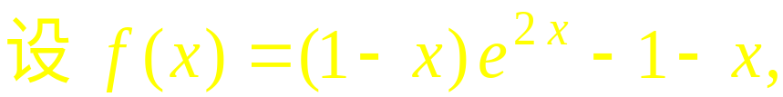
例.
证: 只要证
利用一阶泰勒公式, 得
故原不等式成立.

Slide 17

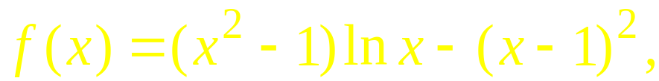





例. 证明当 x > 0 时,
证: 令
则
法1 由
在
处的二阶泰勒公式 ,
得
与 1 之间)
故所证不等式成立 .

Slide 18


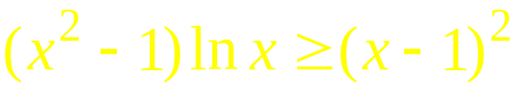
法2 利用极值第二判别法.
故
也是最小值 ,
因此当
时
即

Slide 19
例
证明下列不等式
(1)
(2)
(3)
(4)
补
证明下列不等式
(1)
(2)

Slide 20
注
证明不等式的主要方法
利用中值定理
关键：
将不等式适当变形
利用函数的单调性
技巧：
考察高阶导数
考察部分因子
利用曲线的凹凸性
利用函数的极值与最值

